Slide 1


LOGO
趣学数据结构
主讲：陈小玉
DESIGNED & WORDPRESS ALL BY ALONIC

Slide 2

本节要点
CONTENTS
病毒检测

Slide 3
病毒检测
题目：疫情暴发，专家发现了一种新型环状病毒，这种病毒的DNA序列是环状的，而人类的DNA序列是线性的。专家把人类和病毒的DNA表示为字母组成的字符串序列，如果在某个患者的DNA中发现这种环状病毒，说明该患者已被感染病毒，否则没有感染。
例如：病毒的DNA为aabb，患者的DNA为eabbacab，说明该患者已被感染。

Slide 4
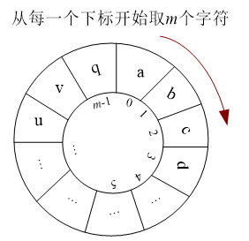
病毒检测
如何处理环状病毒呢？
环形处理
使用循环存储的方式，循环队列或循环链表。

Slide 5

病毒检测
线性处理
将病毒序列扩大两倍，依次从每个下标开始，取m个字符。

Slide 6
病毒检测
算法步骤:
（1） 首先对环状病毒进行处理（环形处理或线性处理）。
（2） 依次把每一个环状病毒变种作为子串，把患者DNA序列作为
主串，进行模式匹配。若匹配成功，返回已感染病毒；
（3） 重复运行（2）步。
（4） 如果检测所有病毒变种都未匹配成功，返回未感染病毒。

Slide 7
病毒检测
例如：患者的DNA 序列eabbacab，病毒DNA序列：aabb，检测患者是否感染病毒。

Slide 8
课程总结
通过本节的学习，掌握环形字符串模式匹配的求解方法。

Slide 9
下节预告
下节讲述数组的顺序存储方法，一起体会算法之美。

